Slide 1
Essai GRAFITI: essai clinique national prospectif sur la surveillance des patients atteints de fibromatose desmoïde (hors tumeurs intra abdominales)
Bibliographie – Vendredi 24/06/2022 Natacha BOULANGER

Slide 2
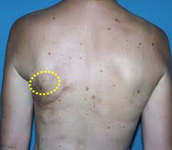
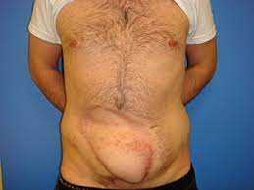
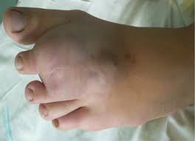
Introduction
Introduction
Fibromatose agressive
rare (300/an), adulte > enfant
Touche l’intégralité du tégument
Etiologie inconnue ; trauma, hormones, génétique
Hétérogène

Slide 3
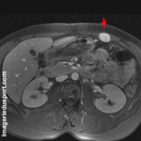
Introduction
Tumeur des tissus mous de soutien/aponévroses,
en inter musculaire, cellules fibroblast-like
Parfois multifocale
Evolution imprévisible
Diagnostic = IRM, biopsie (non chirurgicale),
pas d’examen extemporané

Slide 4
Introduction
Aspect bénin au microscope
Mutation tumorale : 90% gène de la Beta cathenine, exon 3, CTNNB1
3 versions : T41A, S45F, S45P
Gène de régulation de la croissance cellulaire
Tumeur wild type : pas de mutation CTNNB1 ou APC

Slide 5
Introduction
Chirurgie systématique + surveillance si récidive
vs
Chirurgie uniquement si évolution/douleurs/menace
Recherche en cours sur les FDR de progression/récidive
-> Essai GRAFITI

Slide 6
OBJECTIFS
Introduction
Etudier l’évolution tumorale et l’efficacité d’une surveillance active dans les fibromatoses desmoïdes (hors tumeurs intra abdominales)
-> I = survie sans récidive
-> II= rechercher des FDR d’échec de surveillance seule

Slide 7
Méthode
Méthode
Multicentrique : 7 centres référents sarcome Hollandais
Critères d’inclusion:
Tumeur non intra abdominale
Preuve histologique de la desmoïde
Pas de traitement antérieur
Critères d’exclusion:
Mineurs
ATCD personnel ou familial de PAF
Douleurs sévère nécessitant des ttt autres que palier 1 et AINS
Limitation fonctionnelle
Menace vitale/membre en cas d’évolution

Slide 8
Méthode
Cohorte prospective sur 4 ans et demi (mai 2014, décembre 2018)
Protocole de surveillance = imagerie (IRM, écho, TDM si IRM impossible)
-> inclusion, M3, M6, M9, M12, M18, M24, M36
+ clinique, modification des traitements, statut hormonal des femmes, seuil de douleurs, symptômes autres

Slide 9
A l’inclusion:
Méthode
Recherche systématique de la mutation CTNNB1
Taille et localisation évaluée par le radiologue (++IRM)
Si IRM indisponible, écho/TDM tout au long de l’étude

Slide 10
Evolution tumorale
Méthode
Critères RECIST (Response Evaluation Criteria in Solid Tumors)
RC= réponse complète, RP = réponse partielle, SD= stabilisation, PD= progression

Slide 11
TRAITEMENT
Méthode
Systémique = chimiothérapie (doxorubicine) hormonothérapie (tamoxifène)
Chirurgical
Radiothérapie
Toujours validé en RCP, instauré si apparition de symptômes invalidants ou si majoration de la taille de la tumeur

Slide 12
Analyses statistiques
Statistiques
100 patients nécessaire
Analyse per protocole à 1 an : poursuite de l’essai si
> 50% des patients encore en surveillance

Slide 13
164 patients référés
Résultats
58 non éligibles
106 patients inclus
1 exclu (progression post chirurgie)
105 patients inclus

Slide 14
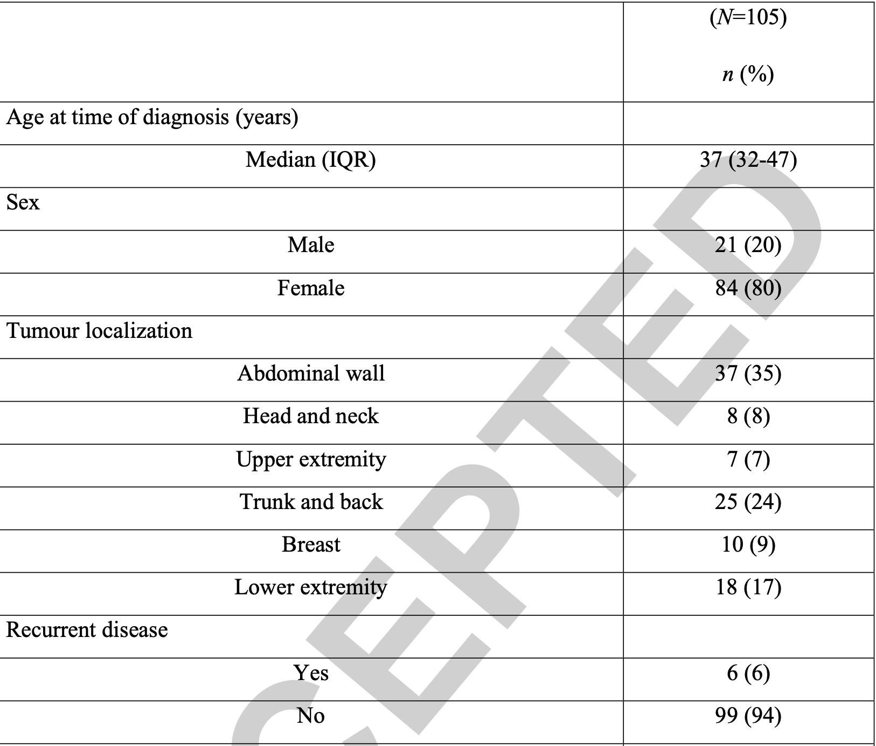
Population
Résultats

Slide 15
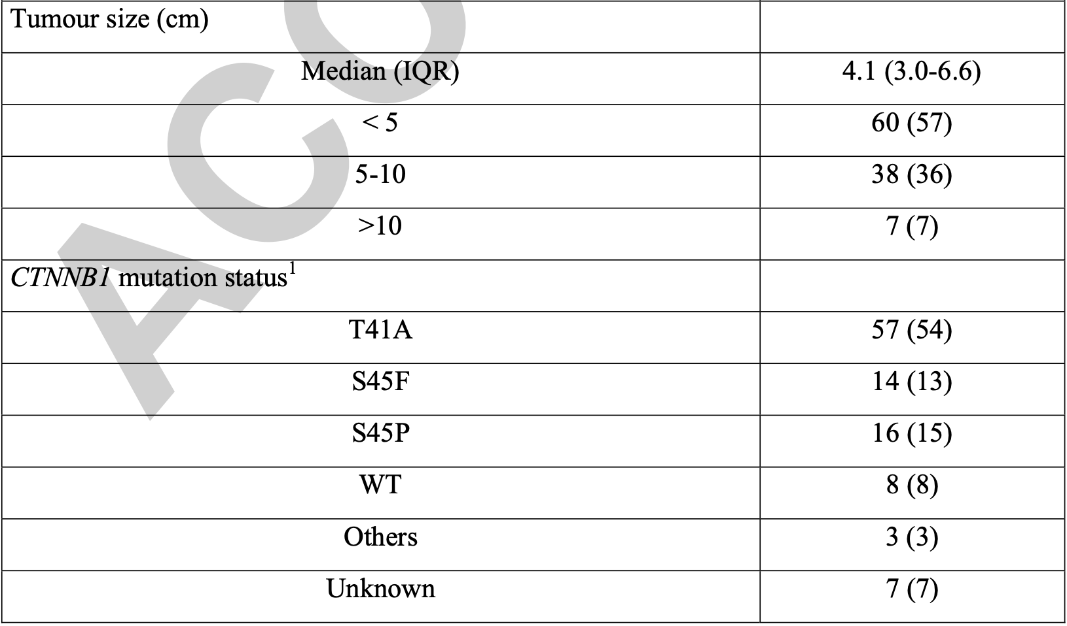
Résultats

Slide 16
Résultats
Analyse per protocole : 75% des patients surveillés à 1 an
A 3 ans
30% ont nécessité un traitement
70% sont surveillés
Dans les 44 patients surveillés plus que 4 ans: aucun traitement

Slide 17
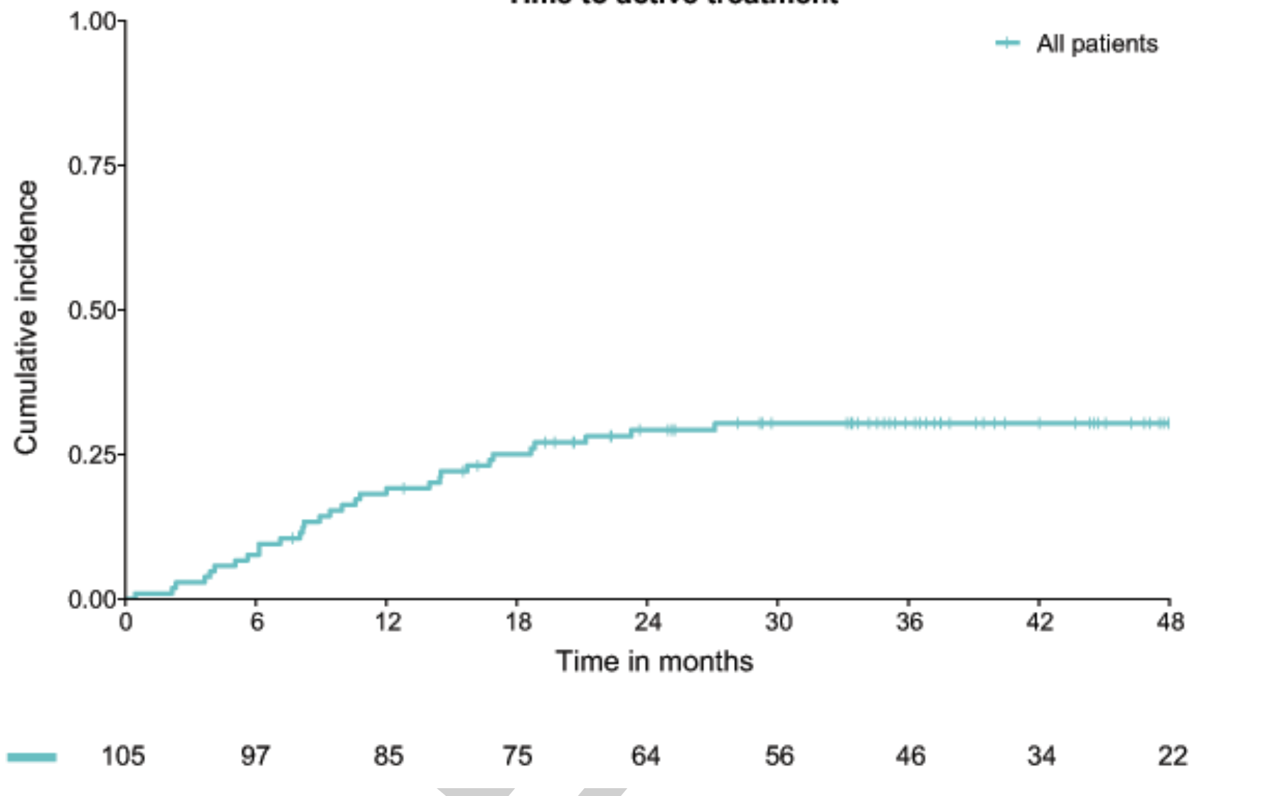
Résultats
Incidence 0,3
50% des traités le sont la première année

Slide 18
Critère de jugement secondaire
Résultats
En analyse univariée: 2 FDR identifiés = tumeur de plus de 5 cm et la mutation S45F
En multivariée: seule la mutation était significative
Mais lien significatif entre taille de la tumeur et mutation…
Pas de lien avec le sexe ou le caractère récidivant
Localisation non étudiée

Slide 19
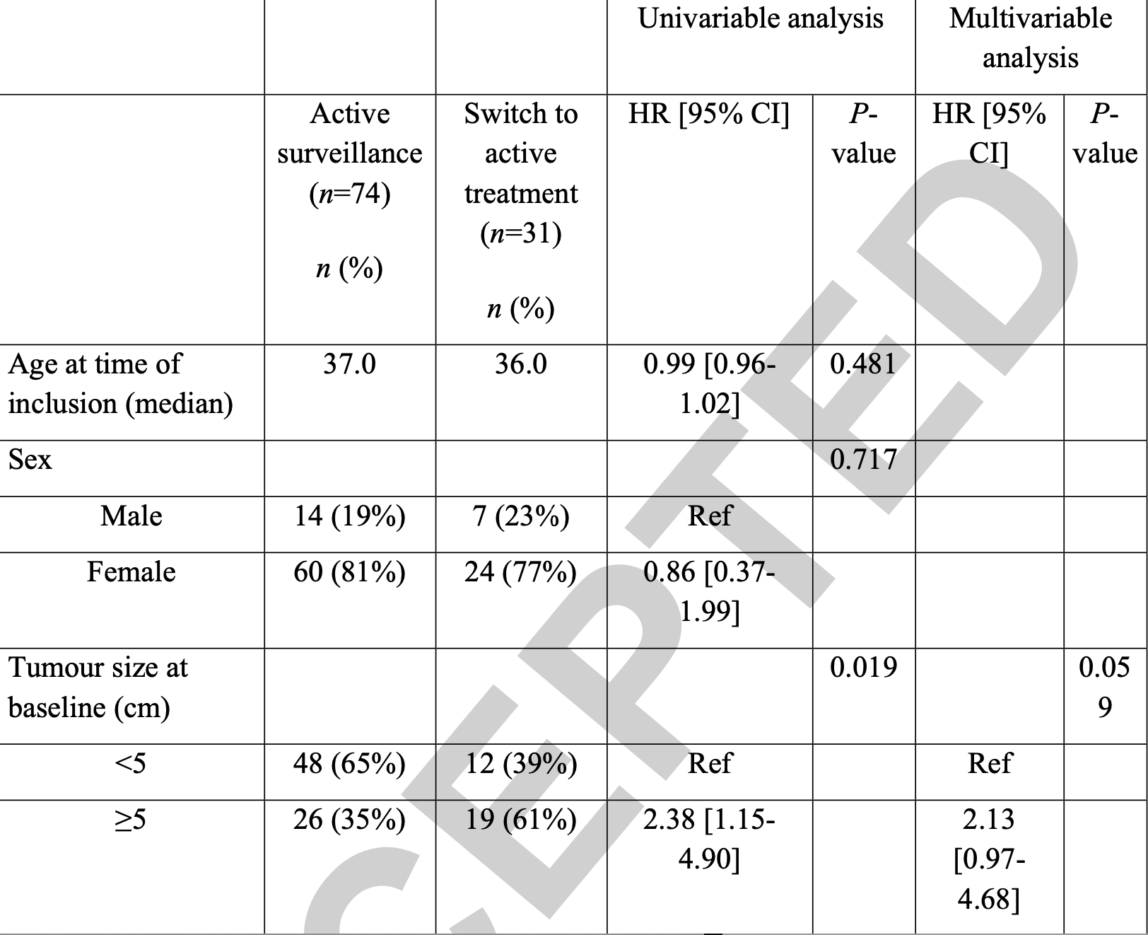
Résultats

Slide 20
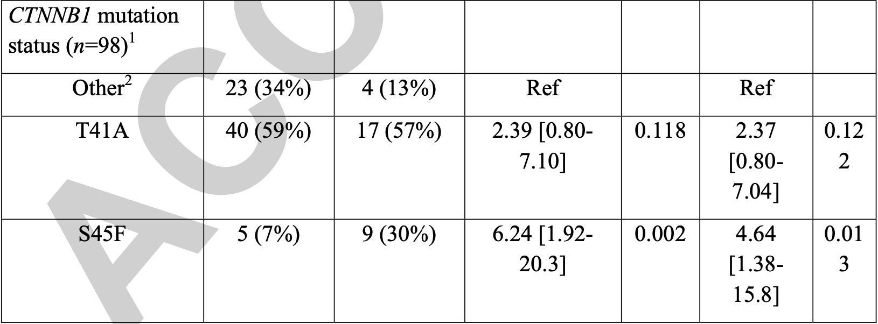
Résultats

Slide 21
Résultats
-Progression ++ dans les 2 ans
-Aucun cas de progression dans les tumeurs initialement régressive
-En cas de progression sans critère de traitement : stabilité voire régression

Slide 22
Limites de l’étude
Résultats
Petit effectif : nécessité d’un recueil international (France Italie)
RECIST pas forcément adapté (créé pour des tumeurs rondes avec régression uniforme…)
Variabilité du recueil des données (score de douleurs non homogénéisé, sévérité des symptômes non chiffrée)

Slide 23
TAKE HOME MESSAGE
Conclusion
Tumeurs desmoïdes = groupe hétérogène de tumeur bénigne
Risque de traitement diminue probablement avec le temps
2/3 des patients atteints ne nécessite pas de traitement
Aucun cas de progression dans les tumeurs initialement régressives
En cas de progression sans critère de traitement : stabilité voire régression
2 potentiels FDR de traitement: taille > 5cm et mut S45F

Slide 24
Conclusion
Merci de votre attention

